Slide 1
ГБОУ СОШ №2 «ОЦ» с. п. д/с «Теремок»
муниципального района Кинель-Черкасский Самарской области
Индивидуальное занятие
по автоматизации Р
в конце слов, слогов.
Учитель-логопед: Дьячкова Любовь Сергеевна
2014 г

Slide 2
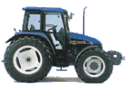
Покажи, как трактор тарахтит.

Slide 3
А
Р
Р
Р
Р
Р
О
у
Ы
Э

Slide 4
А
Р
Р
Р
Р
Р
О
у
Ы
Э

Slide 5
А
Р
Р
Р
Р
Р
О
у
Ы
Э

Slide 6
А
Р
Р
Р
Р
Р
О
у
Ы
Э

Slide 7
А
Р
Р
Р
Р
Р
О
у
Ы
Э

Slide 8
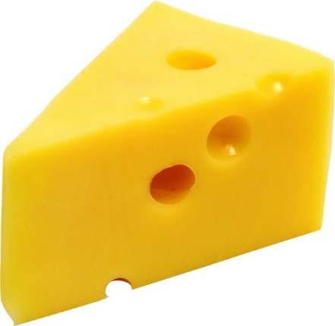
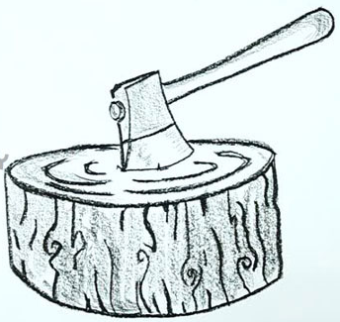
Что это?
сыр
пар
шар
узор
топор
хор

Slide 9
Что можно надуть?
сыр
пар
шар
ШАР
узор
топор
хор

Slide 10
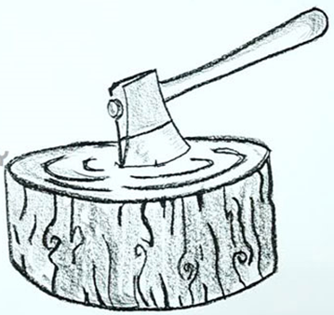
Что возьмём, чтобы рубить дрова?
сыр
пар
шар
ТОПОР
узор
топор
хор

Slide 11
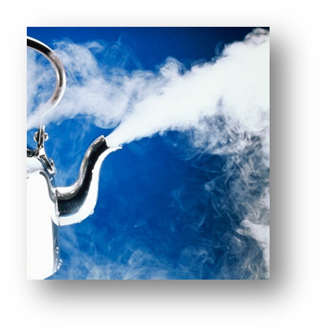
Что выходит из носика, когда чайник нагревается?
сыр
пар
шар
ПАР
узор
топор
хор

Slide 12
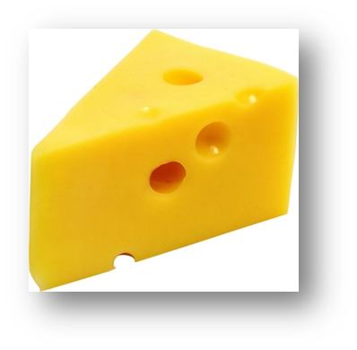
Назови твёрдый молочный продукт с дырочками.
сыр
пар
шар
СЫР
узор
топор
хор

Slide 13
Как называется группа людей, которые поют все вместе?
сыр
пар
шар
ХОР
узор
топор
хор

Slide 14
Вспомни и назови все картинки.
сыр
пар
шар
узор
топор
хор

Slide 15
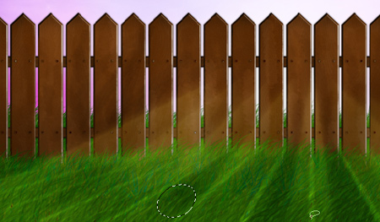
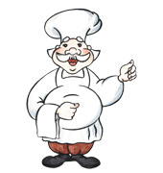
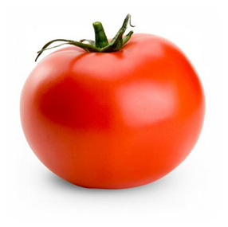
Что это?
забор
костёр
кефир
кассир
помидор
повар

Slide 16
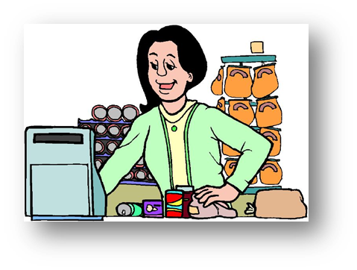
Кто работает на кассе?
забор
костёр
кефир
КАССИР
кассир
помидор
повар

Slide 17
Назови кисломолочный продукт.
забор
костёр
кефир
КЕФИР
кассир
помидор
повар

Slide 18
Что ставят вокруг огорода или дома ?
забор
костёр
кефир
ЗАБОР
кассир
помидор
повар

Slide 19
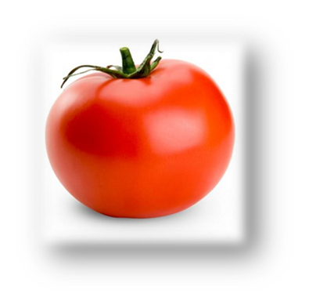
Выбери и назови овощ.
забор
костёр
кефир
ПОМИДОР
кассир
помидор
повар

Slide 20
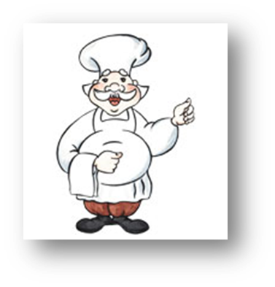
Кто готовит еду?
забор
костёр
кефир
ПОВАР
кассир
помидор
повар

Slide 21
Вспомни и назови все картинки.
забор
костёр
кефир
кассир
помидор
повар

